Slide 1
TIẾNG VIỆT 1
Tập 2
Tuần 24
Bài 124: oen – oet

Slide 2




Bài 124: oen - oet

Slide 3


LÀM QUEN

Slide 4

oen
o
e
n
nhoẻn cười
(o - e - n - oen)
oẻn

Slide 5

oet
o
e
t
khoét tổ
(o - e - t - oet)
oet

Slide 6

oen
nhoẻn
oet
khoét

Slide 7
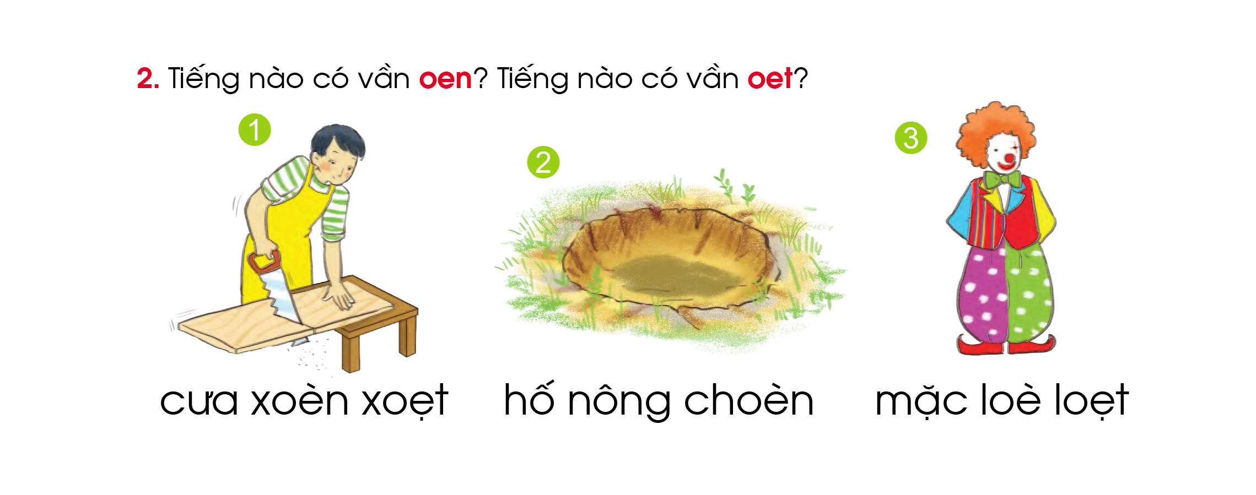

Slide 8
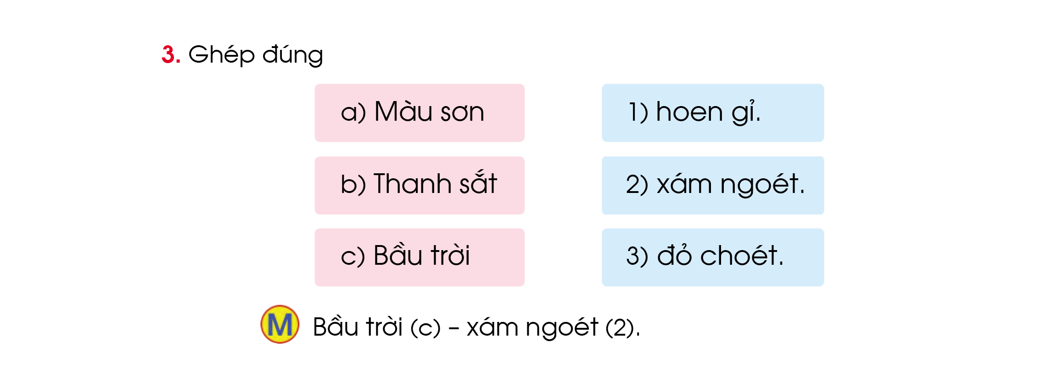

Slide 9
Tìm tiếng ngoài bài có vần:
oen
oet

Slide 10


TẬP VIẾT

Slide 11
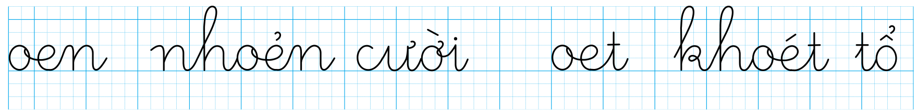

Slide 12


Slide 13


Slide 14


Slide 15


Slide 16

GIẢI LAO

Slide 17

TẬP ĐỌC

Slide 18
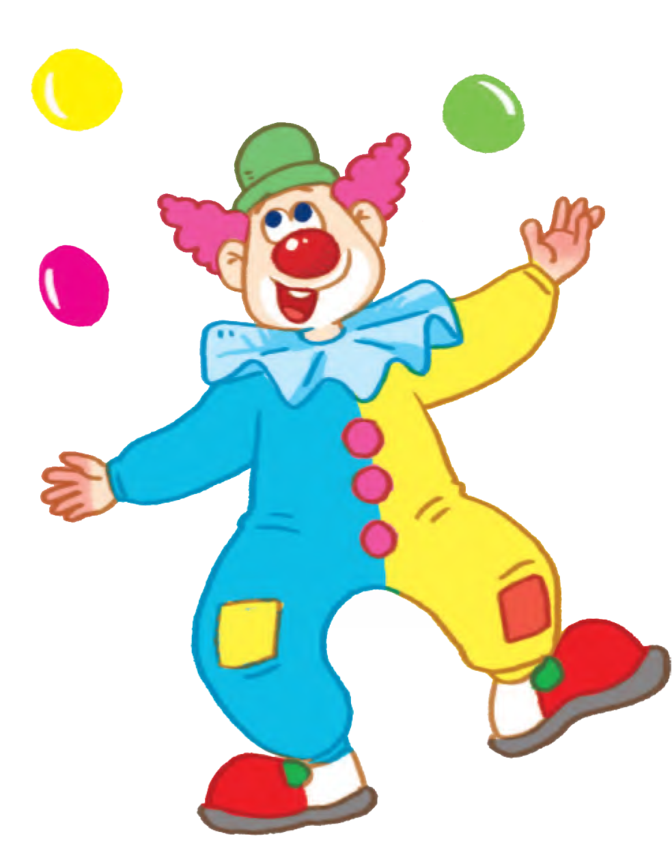


Slide 19
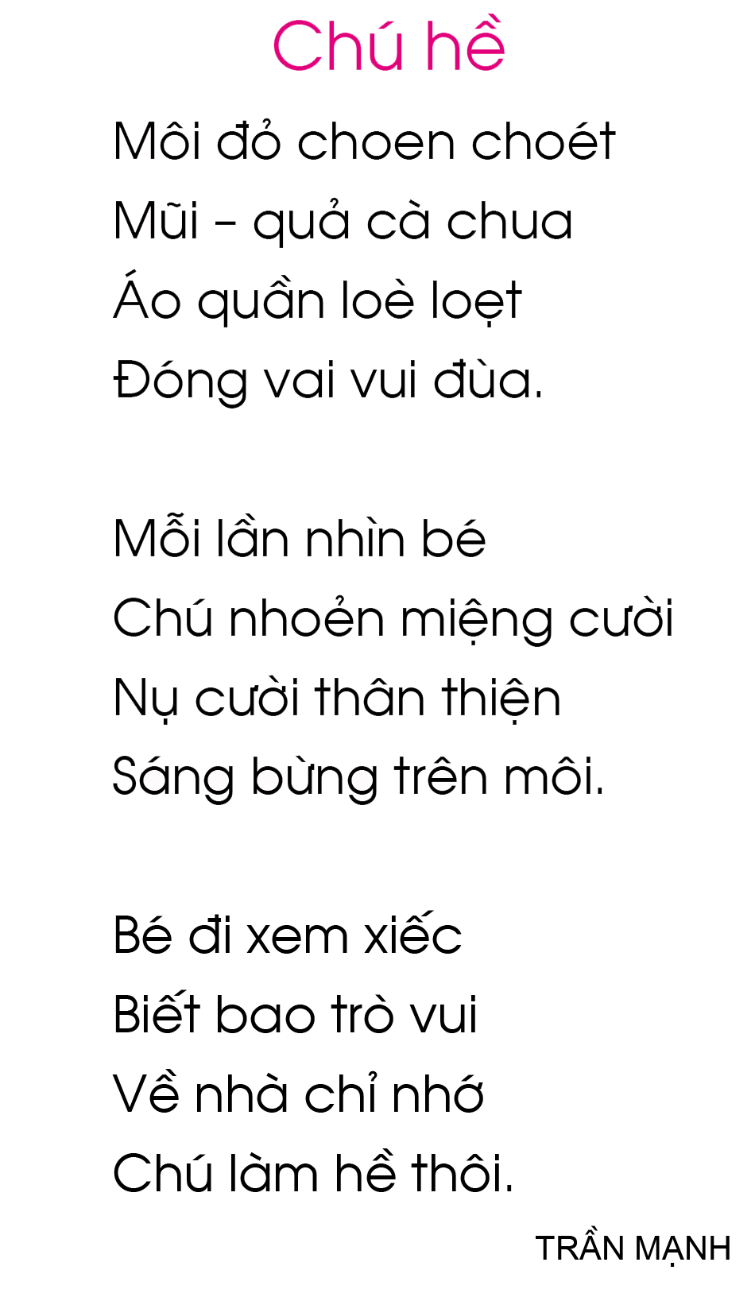

Slide 21

TÌM HIỂU BÀI

Slide 22
